Slide 1
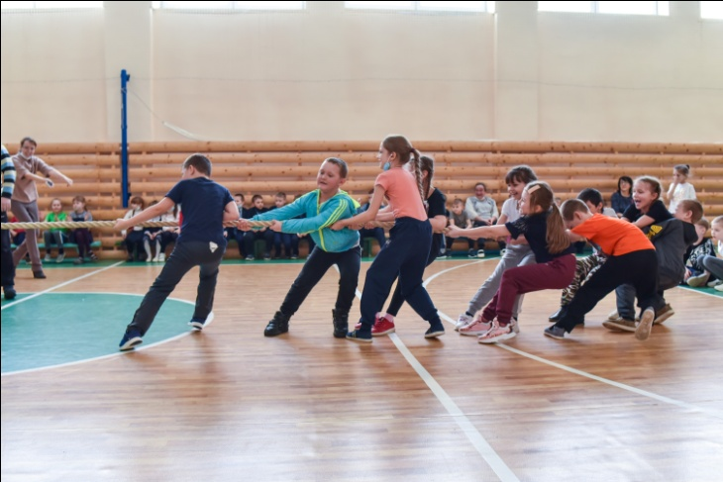
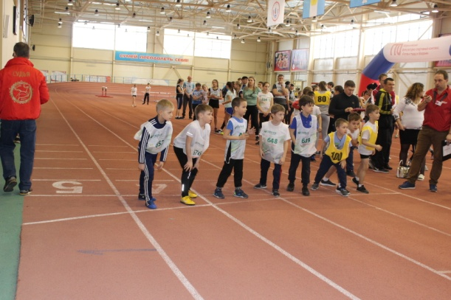
«Актуальные аспекты безопасных условий образования в области физической культуры в образовательных организациях Ульяновской области»
Муниципальное учреждение дополнительного образования Сурская детско-юношеская спортивная школа

Slide 2
Основные задачи создания условий для обеспечения высокого качества при реализации программ
совершенствование материально- технического оснащения учебного предмета и соответственно повышение у обучающихся мотивации к регулярным занятиям физической культурой и формирование навыков здорового образа жизни;
модернизация содержания учебного предмета общего образования на основе взаимосвязи урочной и внеурочной деятельности, а также дополнительного образования.

Slide 3
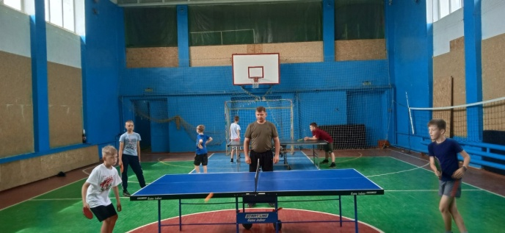
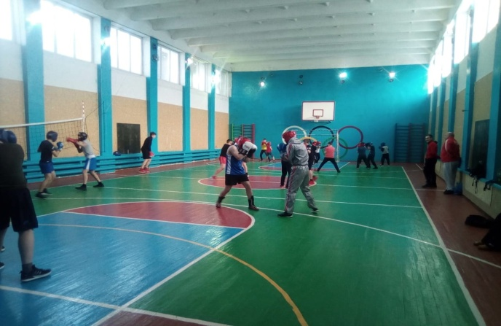
Сурская ДЮСШ
Сурская ДЮСШ основана
в 1979 году
Занимается 420 учащихся
Является спортивным центром районного поселка и района в целом
Профилирующие виды спорта:
Настольный теннис
Мини-футбол
Волейбол
Хоккей
Бокс

Slide 4
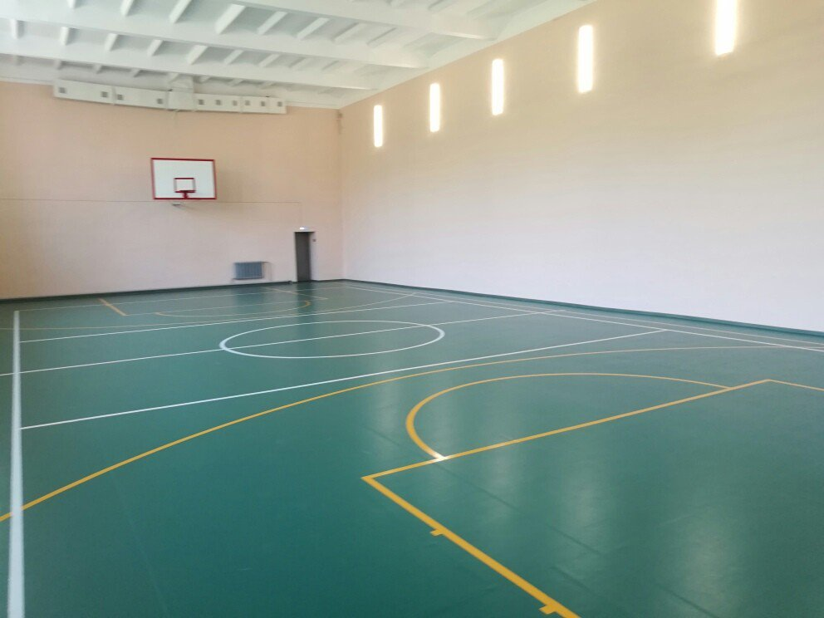
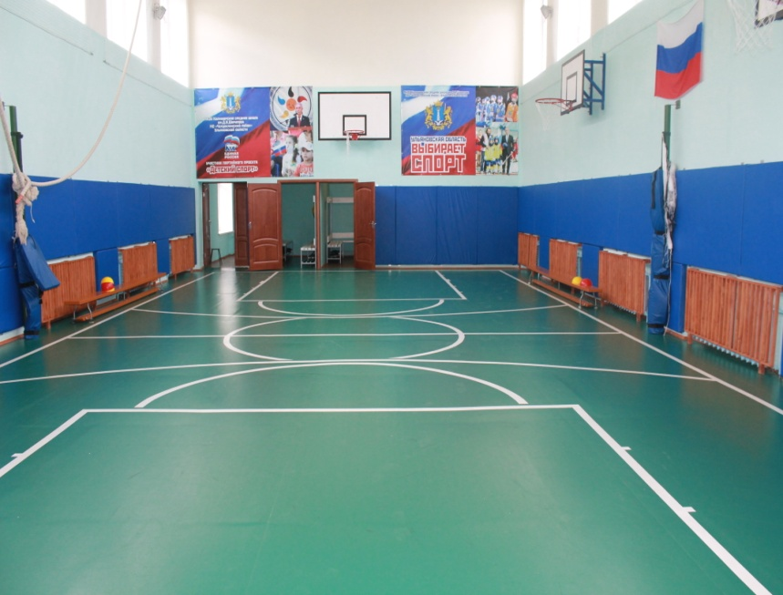
Ремонт спортивных залов
устройство полов из ПВХ покрытия;
замена освещения на светодиодное;
установка мягких стеновых протекторов;
косметический ремонт стен и потолков;
приобретение
спортивного оборудования;
приобретение мебели в раздевалки;
ремонт и обустройство санузлов и душевых комнат;

Slide 5
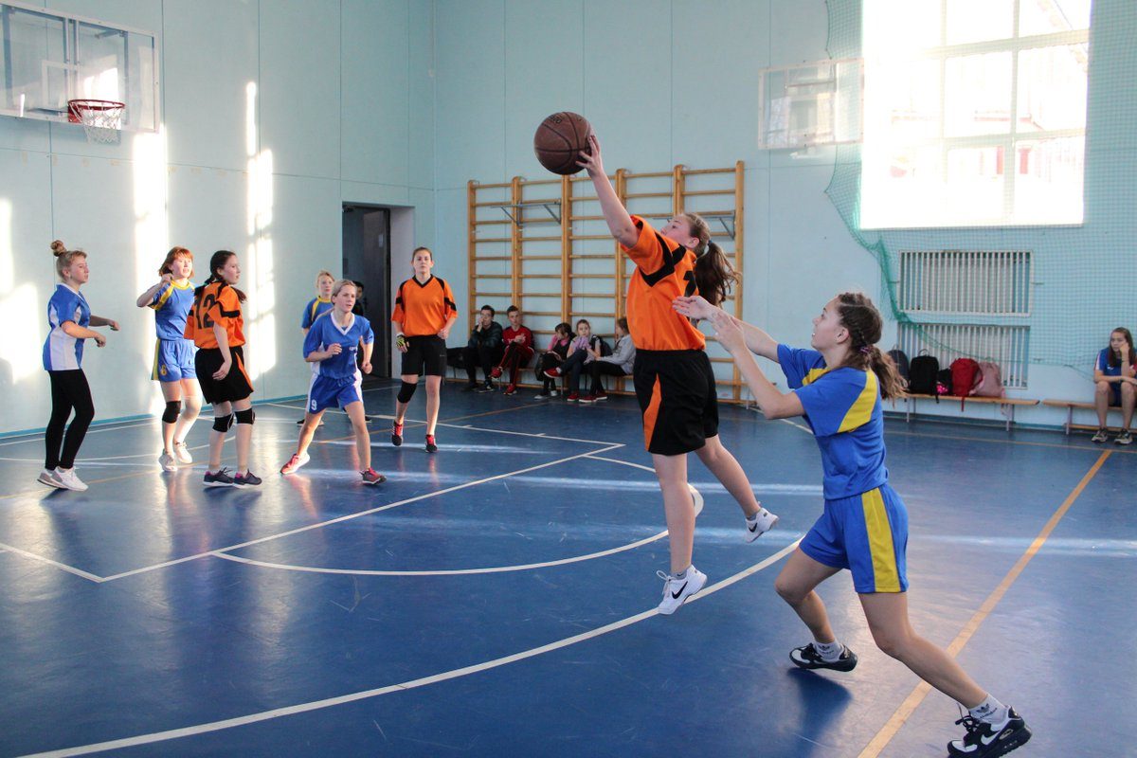
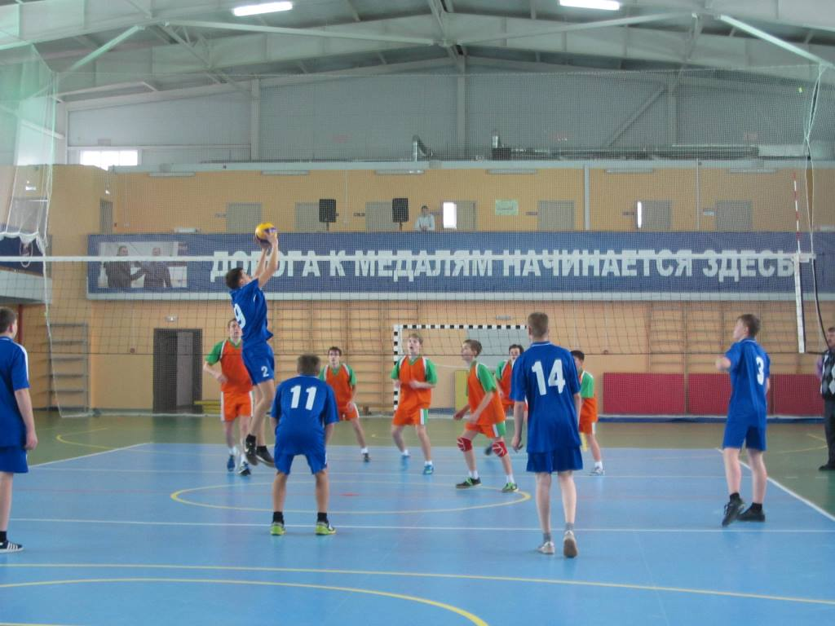
«Школьная спортивная лига»
«Чемпионаты Лиги»
«Летние кубки Лиги»
«Летние кубки Лиги - Игры Трех Городов»
«Летние кубки Лиги - Сельские Игры»

Slide 6
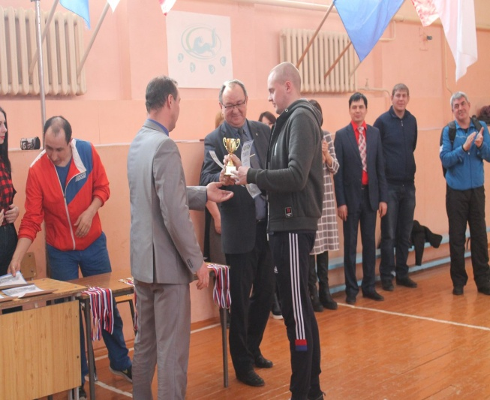
«Ассоциация учителей физической культуры»
сплочение и координацию их усилий по совершенствованию методики преподавания соответствующей учебной дисциплины
эффективное использование профессионального потенциала педагогов
улучшение образовательного процесса
развитие профессионального потенциала педагогов

Slide 7
Основные причины травматизма (факторы риска) во время занятий физической культурой и спортом
«Недостаточный учет состояния здоровья, половых и возрастных особенностей, физической и технической подготовленности обучающихся».
«Несоответствие выбора средств обучения целям и задачам…, спортивной материально-технической базы общеобразовательной организации, требованиям СанПиН, правилам безопасности и видов спорта».
«Организационные недостатки при проведении занятий. Ошибки в методике проведения занятий».
«Нарушение педагогом и (или) обучающимися требований инструкций и правил безопасности нахождения в образовательной организации. Нарушение правил медицинского (врачебного) контроля в образовательных организациях».
«Недостатки в организации административно общественного контроля за соблюдением порядка расследования и учета несчастных случаев в образовательной организации».
«Представление недостоверной информации со стороны родителей (законных представителей) о состоянии здоровья детей».

Slide 8
Спасибо за внимание!

